Slide 1
CASO CLÍNICO DIGESTIVO
José Ángel Toboso 2368
Aprobado por el Dr Palazón.

Slide 2
DATOS CLÍNICOS.
Motivo de consulta: Varón de 72 años que acude a la consulta por episodios de hematemesis en posos de café y síndrome constitucional de un mes de evolución.
Antecedentes personales: No RAMc, DM2, DLP e HTA. Fumador de 50 a/p y bebedor de una copa de vino al día durante la comida. No enfermedades previas importantes ni otros antecedentes de interés.
Exploración: Abdomen distendido con ruidos peristálticos disminuidos y doloroso a la palpación en epigastrio sin objetivarse masas ni megalias durante la exploración.
Pruebas: Gastroscopia con mucosa eritematosa en tercio inferior esofágico y en antro gástrico se aprecia una formación indurada y friable que ocupa todo el antro gástrico y el píloro.

Slide 3
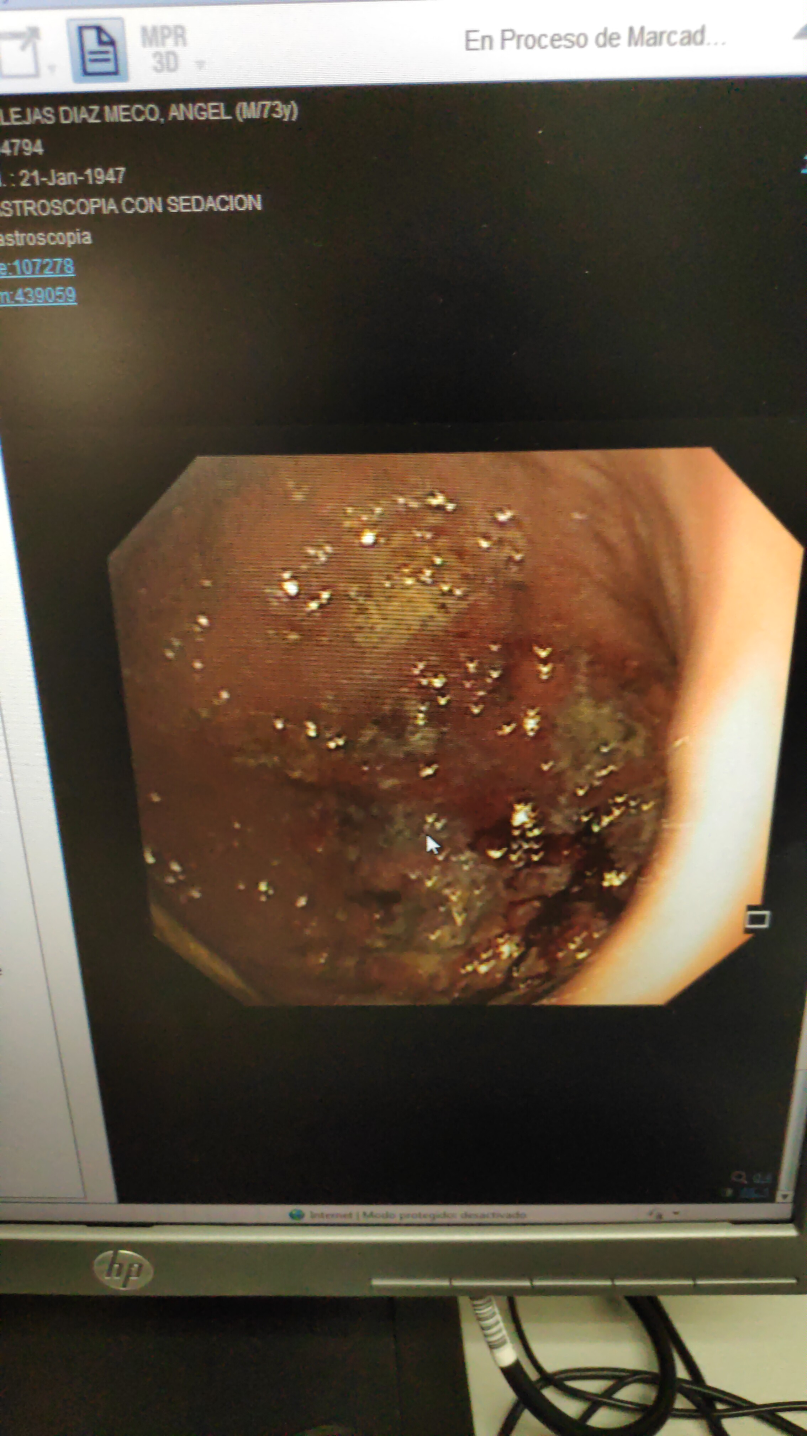
DIAGNÓSTICO MÁS PROBABLE?

Slide 4
RESOLUCIÓN.
ESOFAGITIS.
NEOPLASIA MALIGNA GÁSTRICA.

